Slide 1
Automatisches Tracking mit Kinovea
Mit Kinovea die Videodatei *.mkv öffnen
Zeitbereich wählen (eine Beug- und Streckbewegung) und als Videodatei *.avi abspeichern
Kleines blaues Kreuz in der horizontalen Leiste wählen und Hand mit linker Maustaste anklicken
Rechte Maustaste drücken und Display Koordinates wählen
Pixelkoordinaten erstes Bild notieren (Handgelenk 254;- 305, Ellbogen 220;-190, Schulter 230;-93)
Rechte Maustaste bei jedem Marker drücken und Verfolge Trajektorie wählen
Vorgang für Ellbogen und Schulter wiederholen
Bild für Bild weitergehen und die Position des Markers kontrollieren
In Menüleiste Datei/Export als Tabelle/ Trajektorie in einfachen Text wählen und Koordinatendatei abspeichern

Slide 2
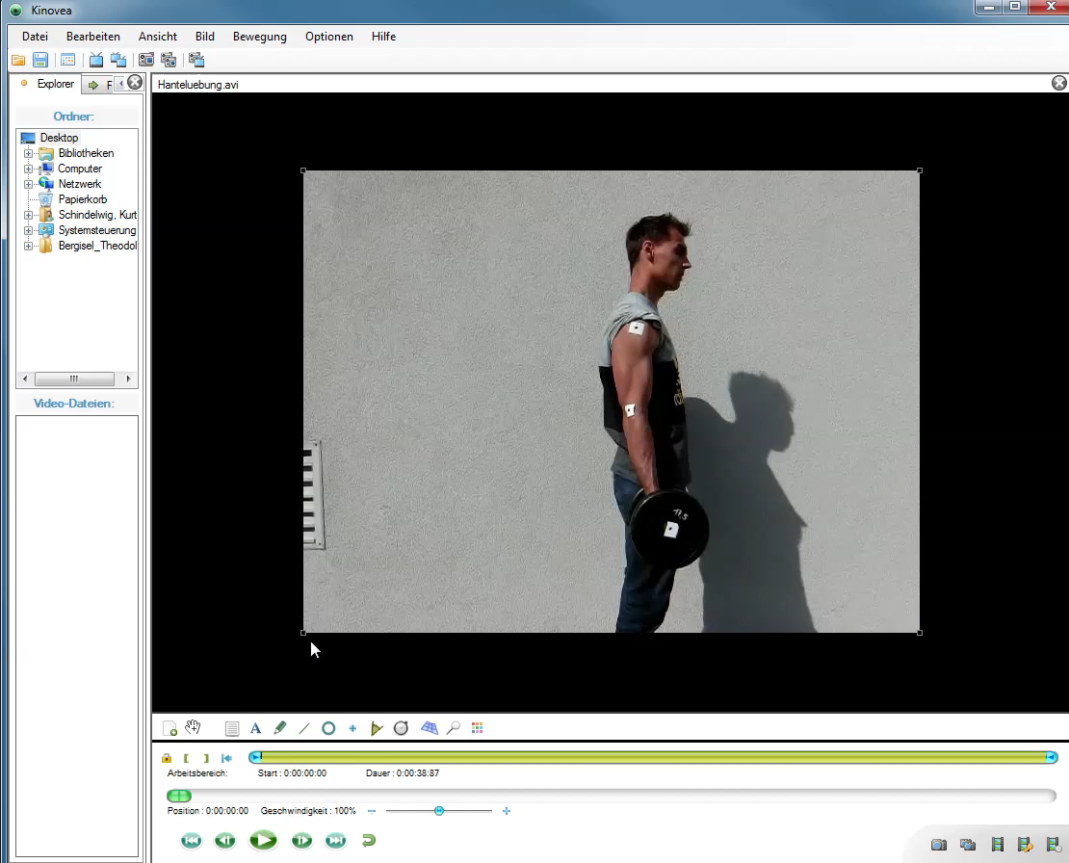

Slide 3
In Textdatei Anfangskoordinaten einfügen

Slide 4
